Slide 1
RADYOTERAPİ PLANLAMADA NORMAL DOKULAR
Öğr.Gör.Huriye Şenay Kızıltan Yücesan

Slide 2
Beyin tümörleri iyi huylu (Benign) ve kötü huylu (Malign) olarak başlıca ikiye ayrılır
Astrositom, oligodendrogliom grade 1 ve 2, en sık rastlanan benign tümörleridir
Benign tümörlerde total tümör eksizyon operasyonu sonrası takip yapılır
Tümör tam çıkarılamamışsa postoperatif radyoterapi gerekebilir. Bazı durumlarda tümör büyüyene kadar takip yapılır.

Slide 3
Malign tümörlerde ise total eksizyon sonrasında postoperatif radyoterapi ve kemoterapi yapılır.
Lokal geniş tümör bölgesine 45-46 Gy radyoterapi sonrasında alan küçültülerek tümör bölgesine 60-64 Gy radyoterapi yapılır.

Slide 4
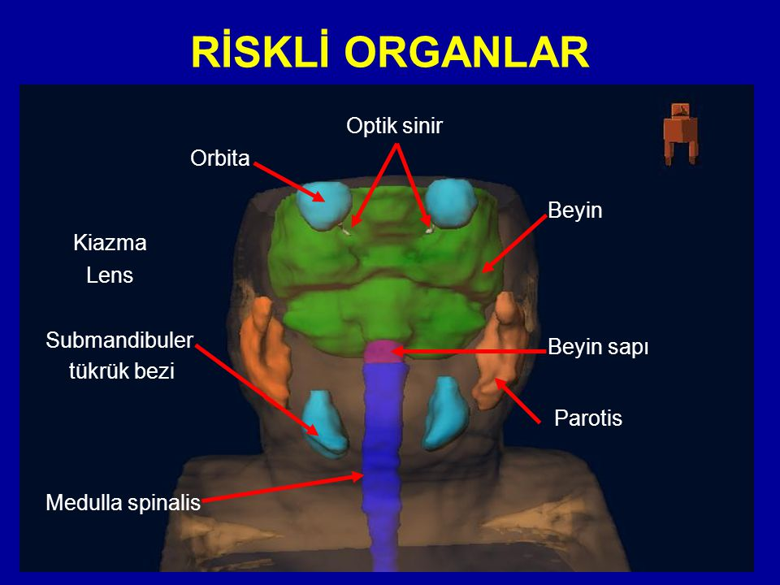
Beyin normal dokular (OAR)

Slide 5
Beyin sapının her iki tarafında hippokampus denilen çok hassas alanlar da korunmalıdır.
Hippokampus bölgesi algılama, duygularımızla ilgili olan bölüm olduğundan zarar görmesi durumunda kişilik ve duygusal bozukluklar görülür. Yaşam kalitesi belirgin olarak azalır.
Hippokampus koruması için MR çekilerek füzyon yapılması gerekir.

Slide 6
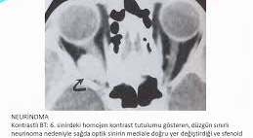
GÖZ VE OPTİK SİNİRLER

Slide 7
Gözler ve optik sinirlerin, kiazmanın 200cGy fraksiyonla 45 Gy üzerinde doz almaması gerekir.
Lensler 200cGy fraksiyonla 1000cGy üzerinde doz almamalıdır
Parotis bezlerinin ortalama mean dozları 26Gy dozunu geçmemelidir.
Medulla spinalis 45 Gy üzerinde doz almamalıdır.

Slide 8
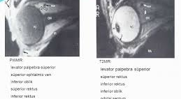
ORBİTA İÇİNDE GÖZ, OPTİK SİNİR VE LENSİN YANDAN GÖRÜNÜŞÜ

Slide 9
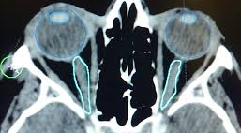
BEYİN LENS OPTİK SİNİR VE GÖZ KONTÜRLEMESİ

Slide 10
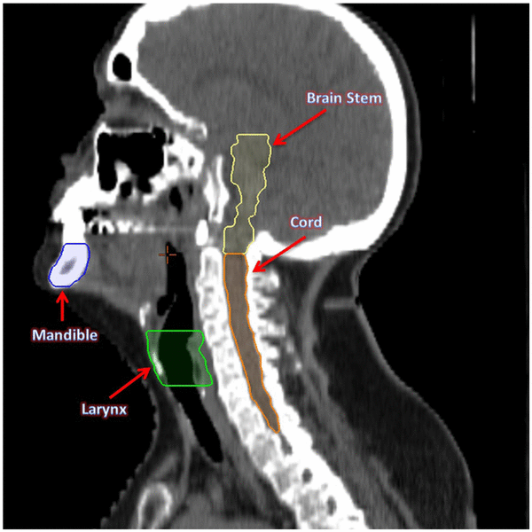
Beyin sapı kontürleme yandan görünüş
(brain stem)

Slide 11
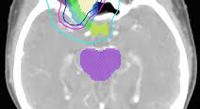
Byin sapı kontürleme (horizontal kesitte mor alan)

Slide 12
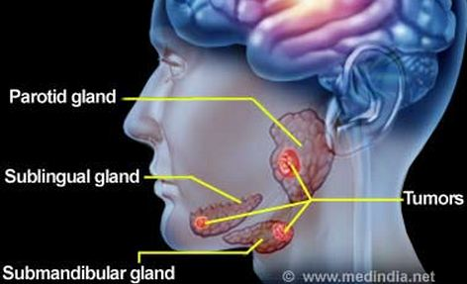
Parotis bezi

Slide 13
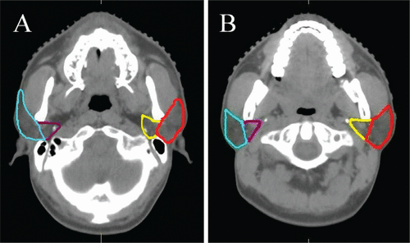
Parotis kontürleme

